Slide 1
RNN_LSTM
組員： 410401648 陳昱斌
409040140 羅弘軒
410401686 龍健銘

Slide 2
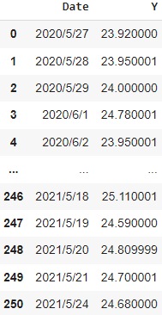
1.Variable definition
Variable | Definition | Code | Data type
Date | 日期 |  | datetime
Close | 收盤價 |  | Numeric

Slide 3
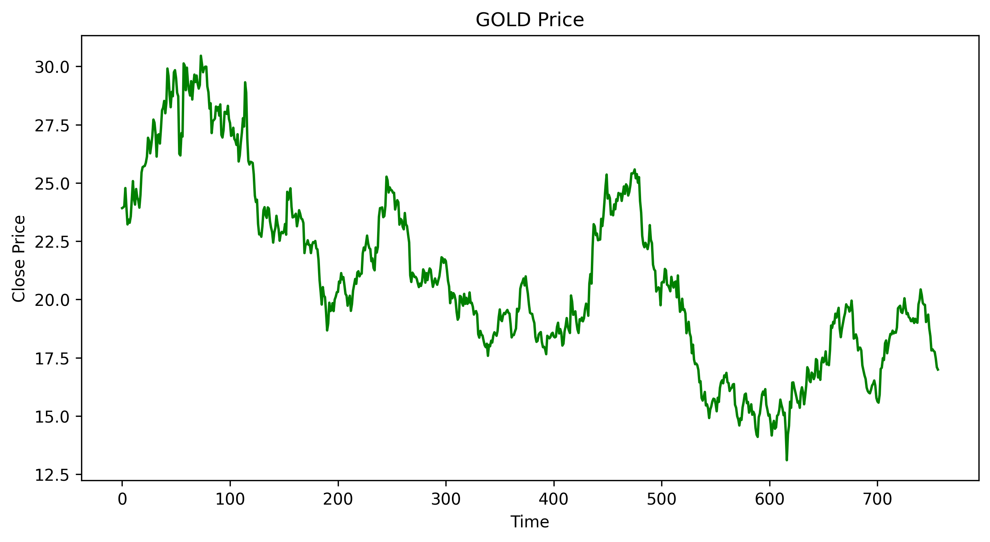
1.Variable definition

Slide 4
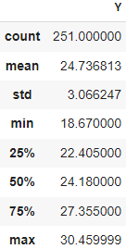
2. Descriptive statistics
名詞解釋
count | 資料筆數
mean | 資料中數值平均數
std | 標準差
min | 最小值
25% | 第一四分位數
50% | 第二四分位數
75% | 第三四分位數
max | 最大值

Slide 5
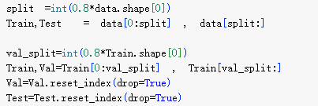
3.Data preprocessing
將資料80%、20%分開

Slide 6
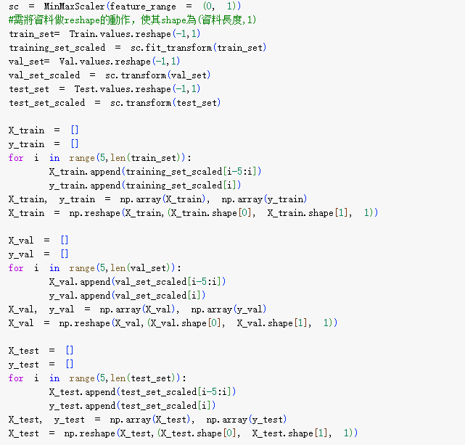
3.Data preprocessing
用前5筆資料預測第6筆

Slide 7
3.Data preprocessing
用前5筆資料預測第6筆

Slide 8
原始超參數
activation='relu’, Dropout(0.2)
epochs = 100, batch_size = 32
改變learning_rate=xxx,beta_1=xxx

Slide 9
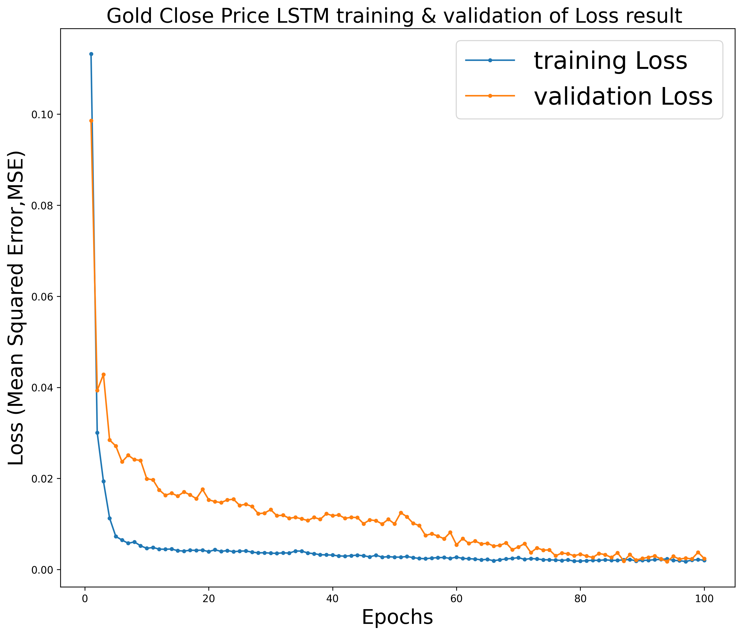
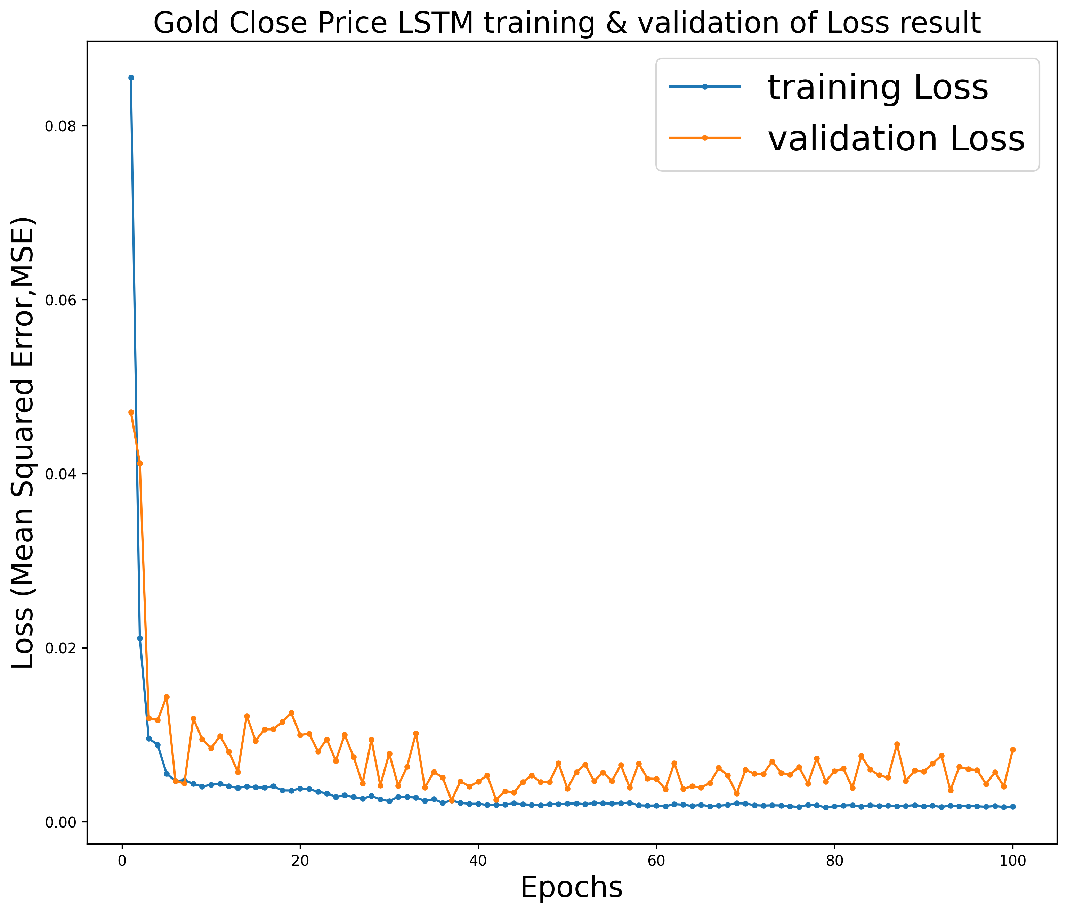
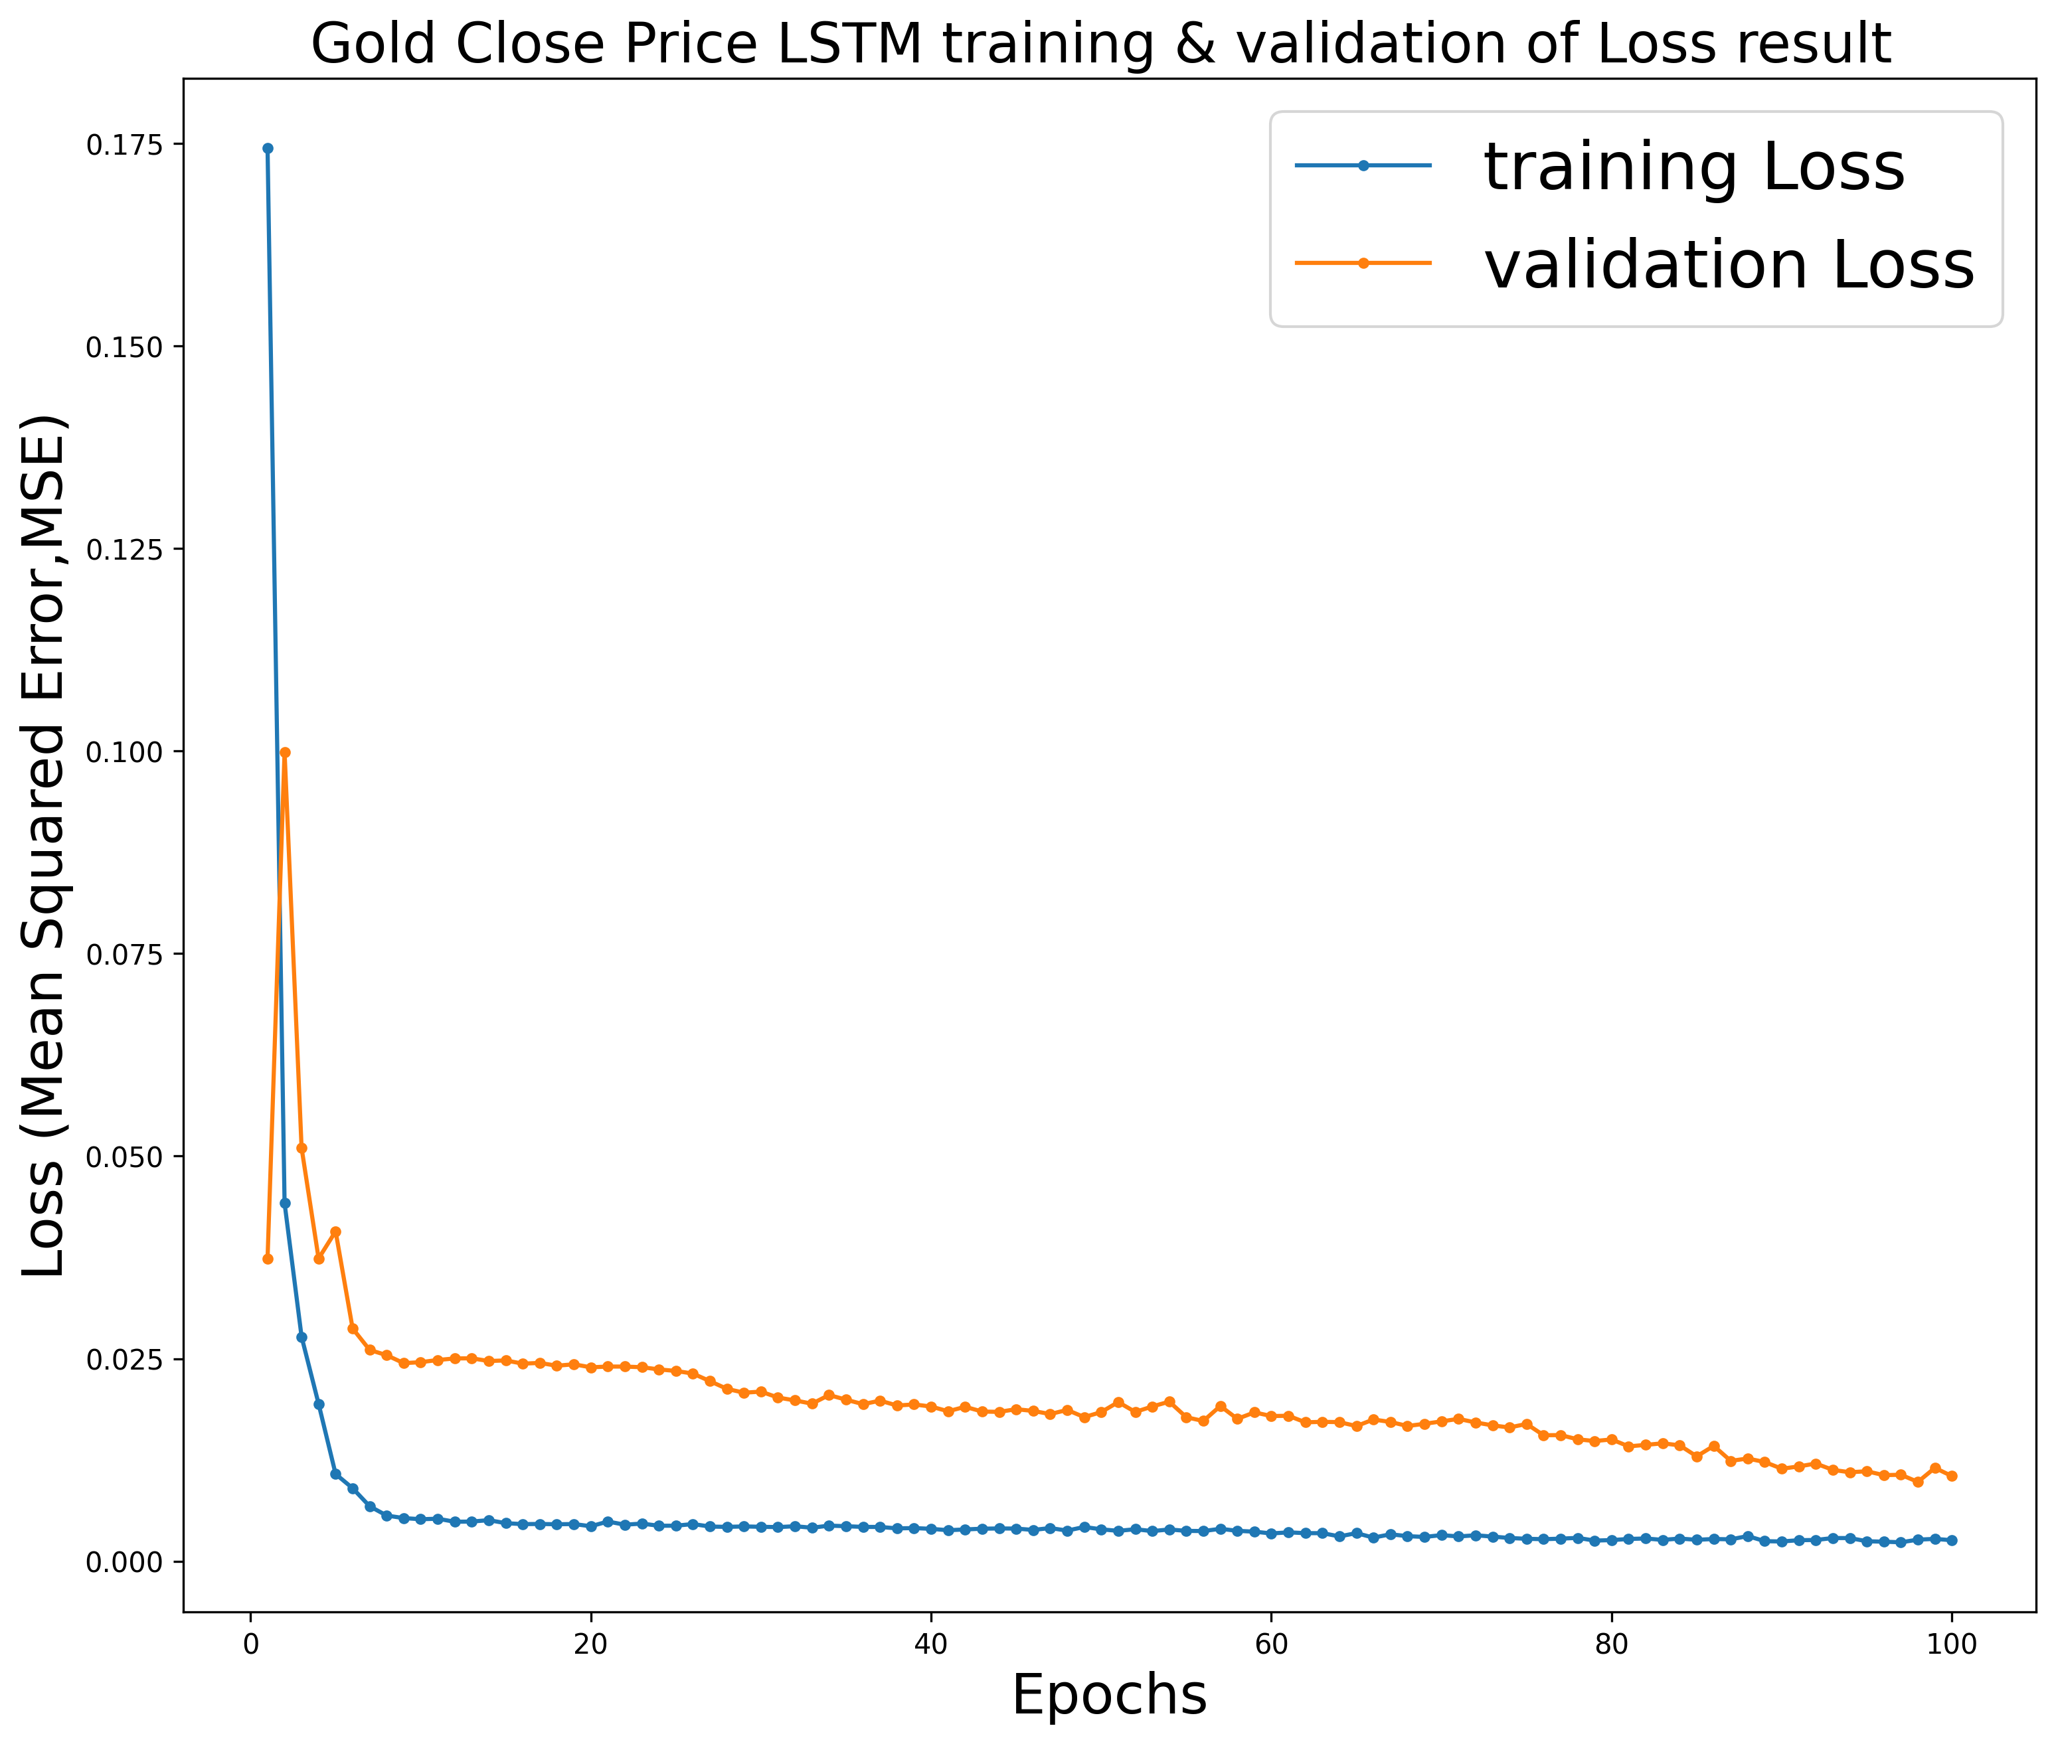
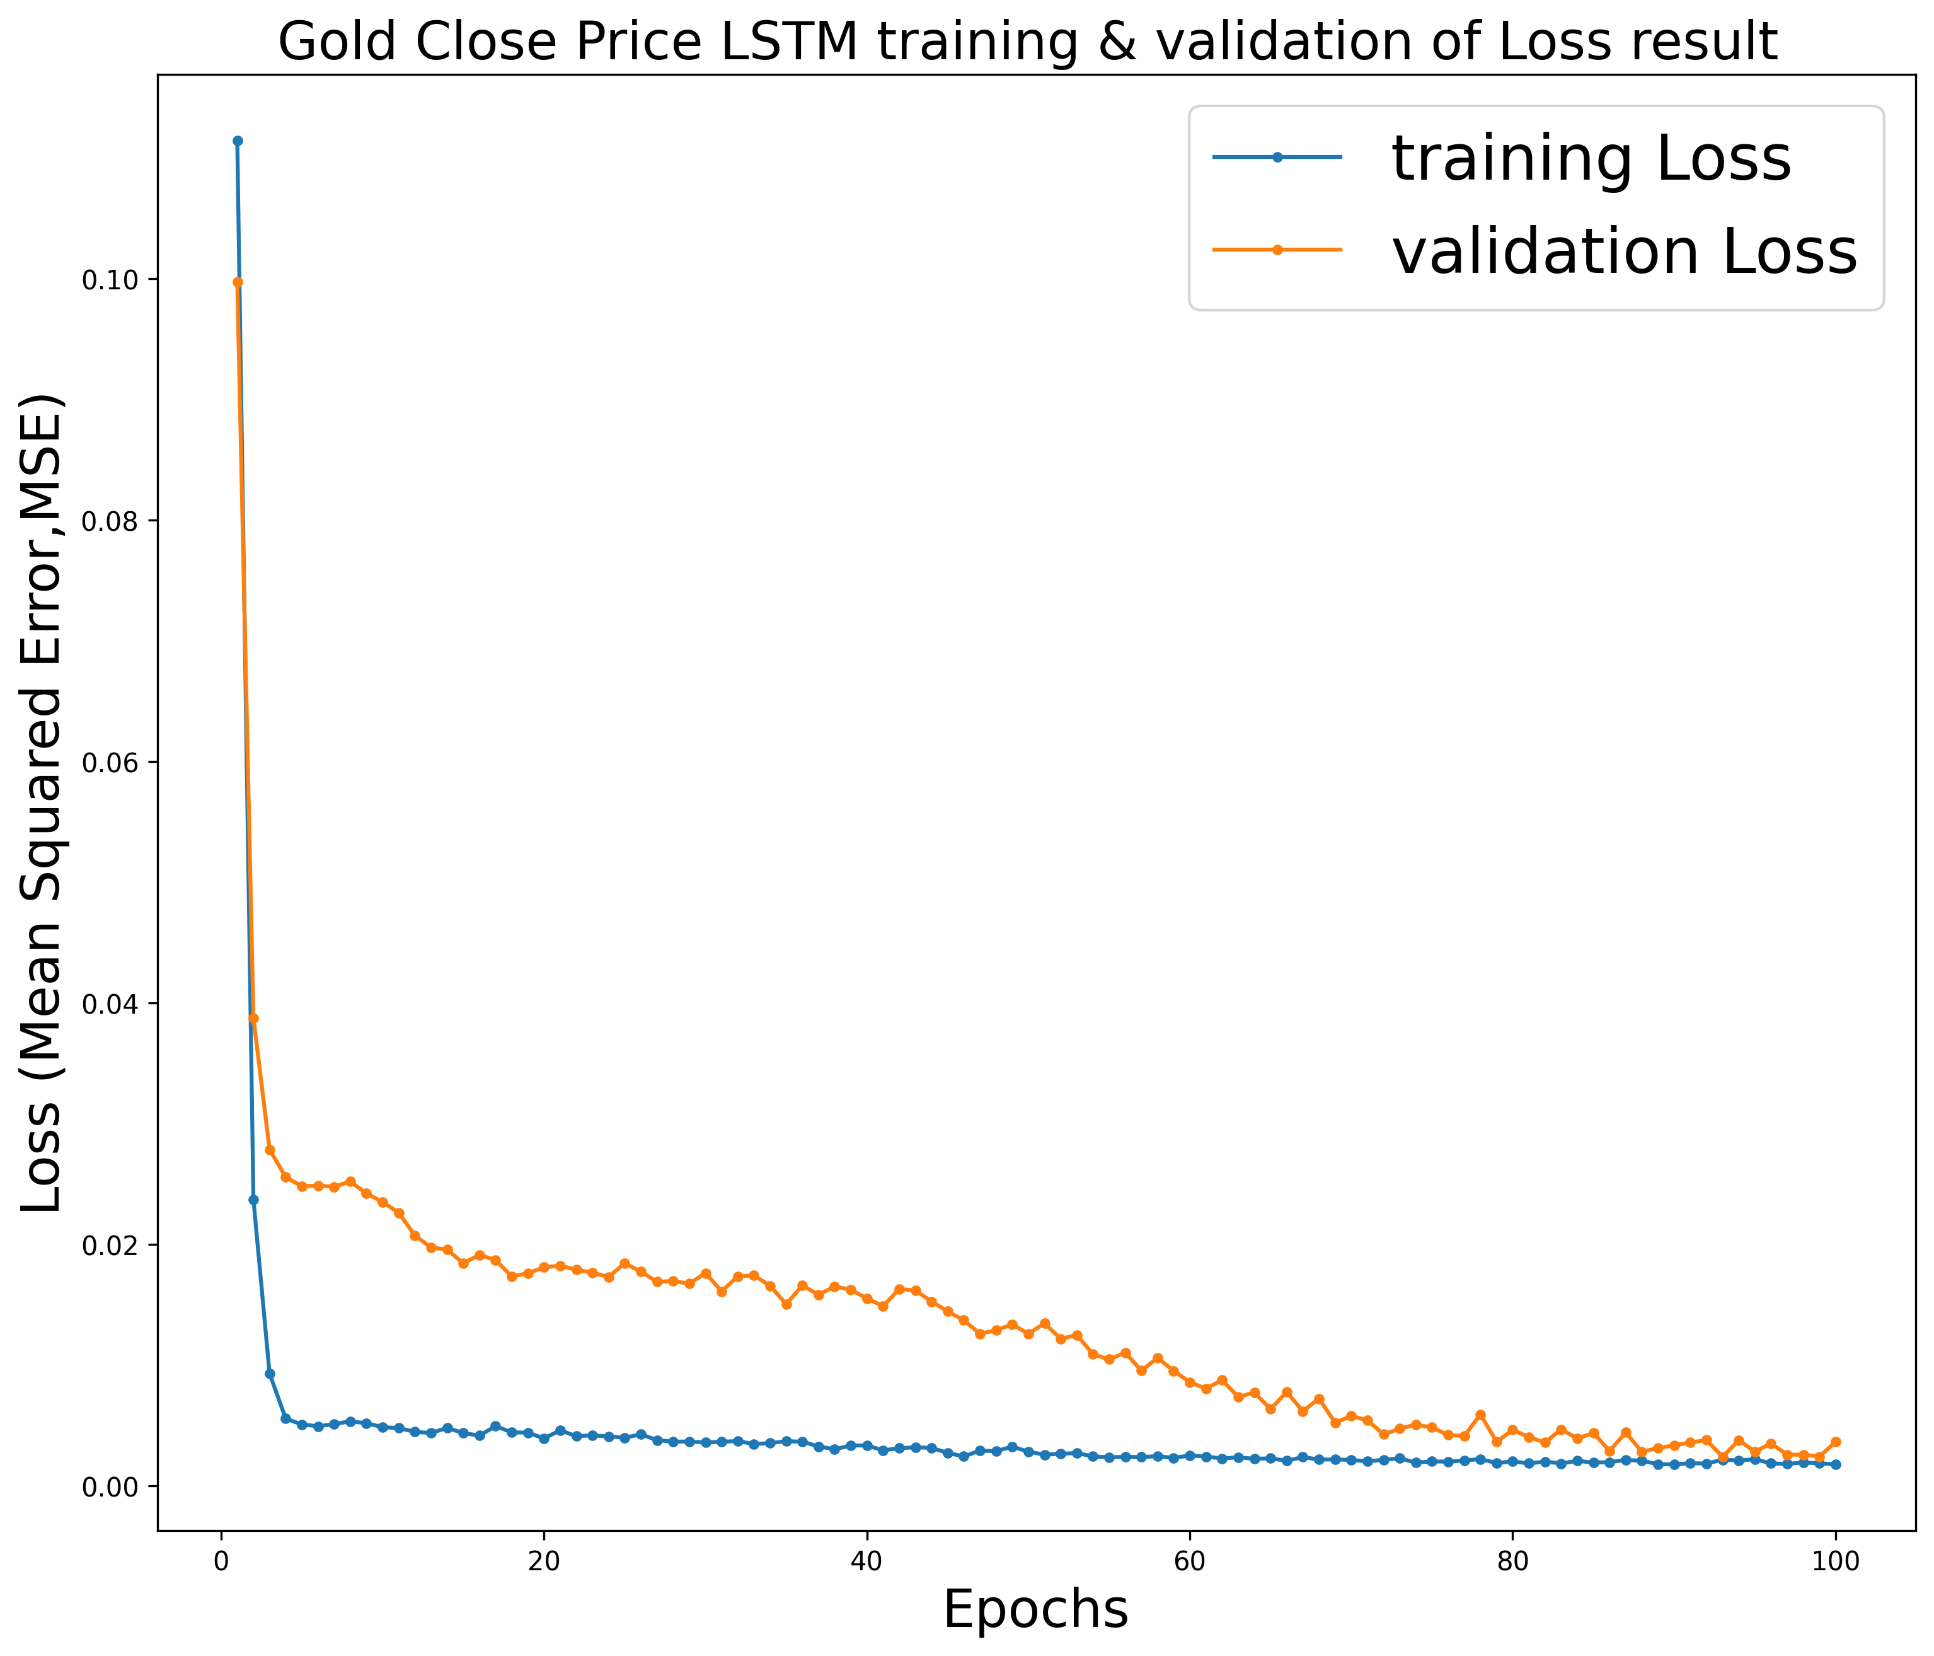
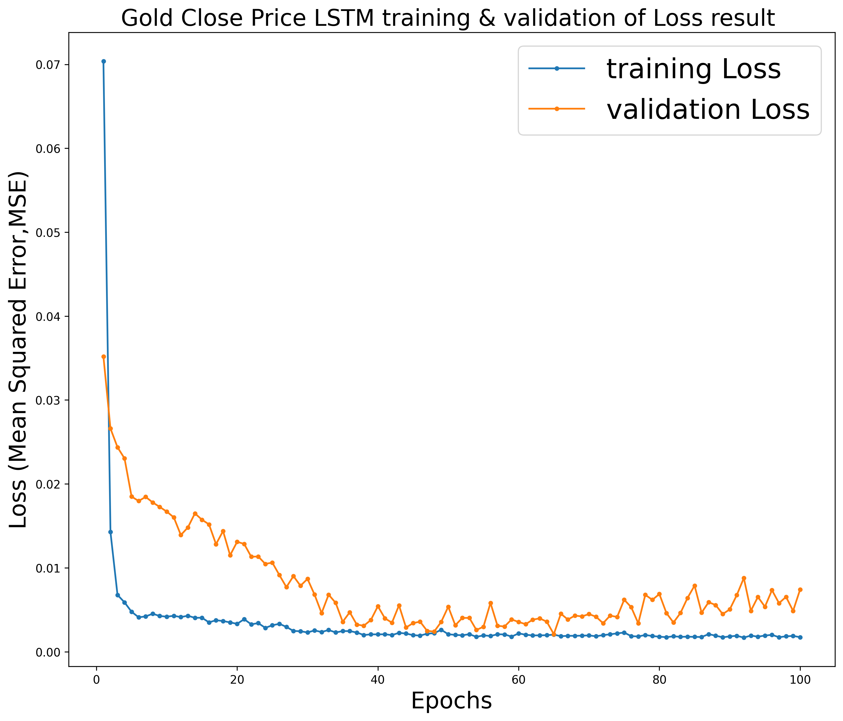
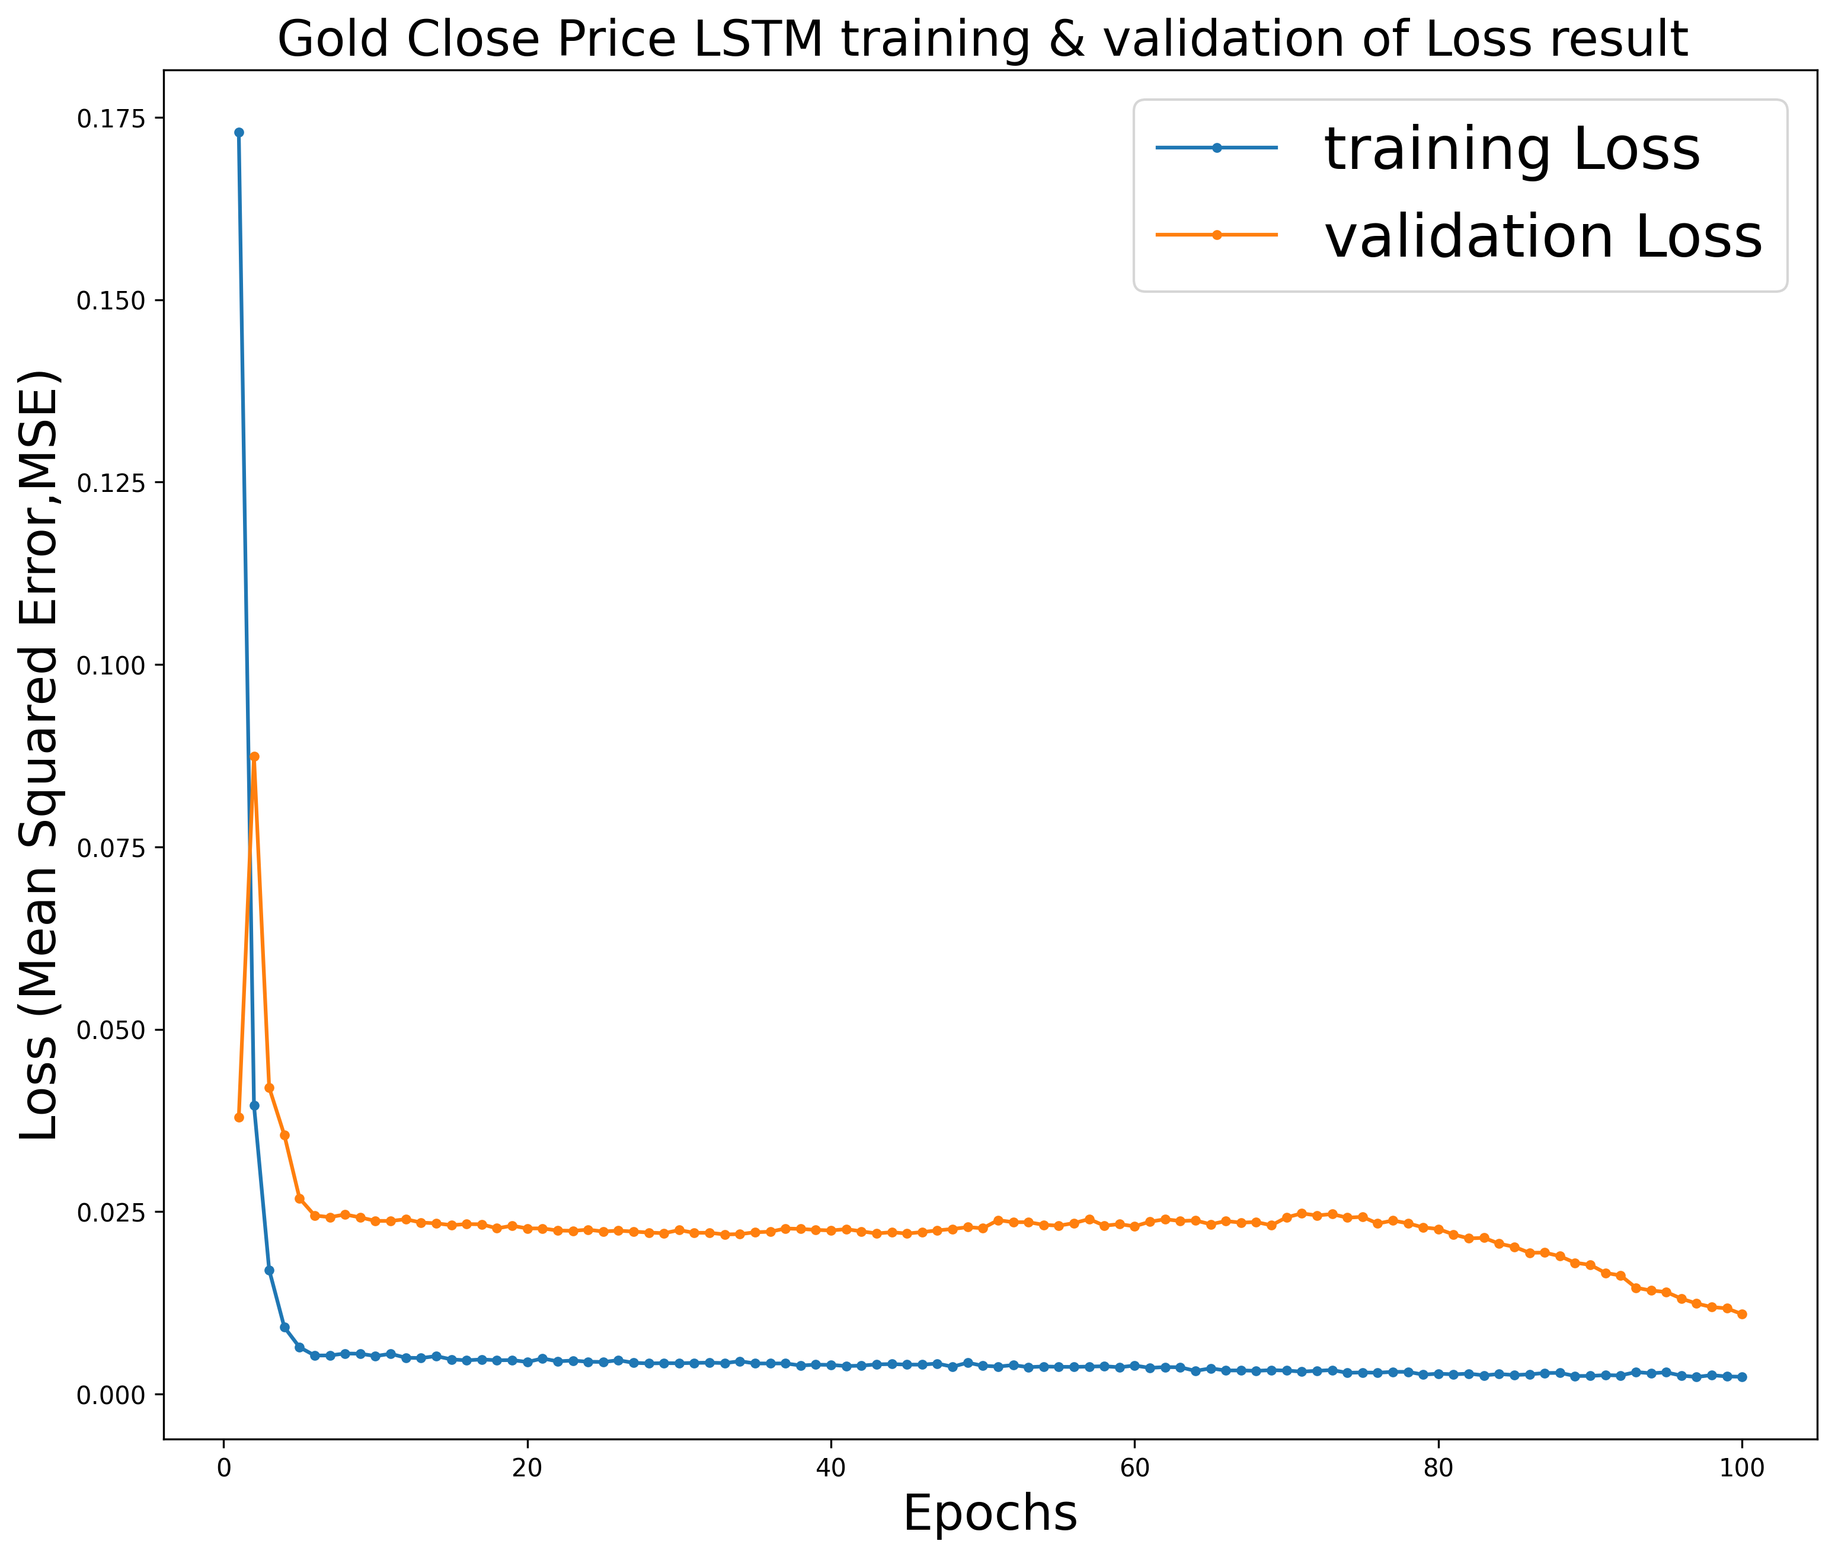
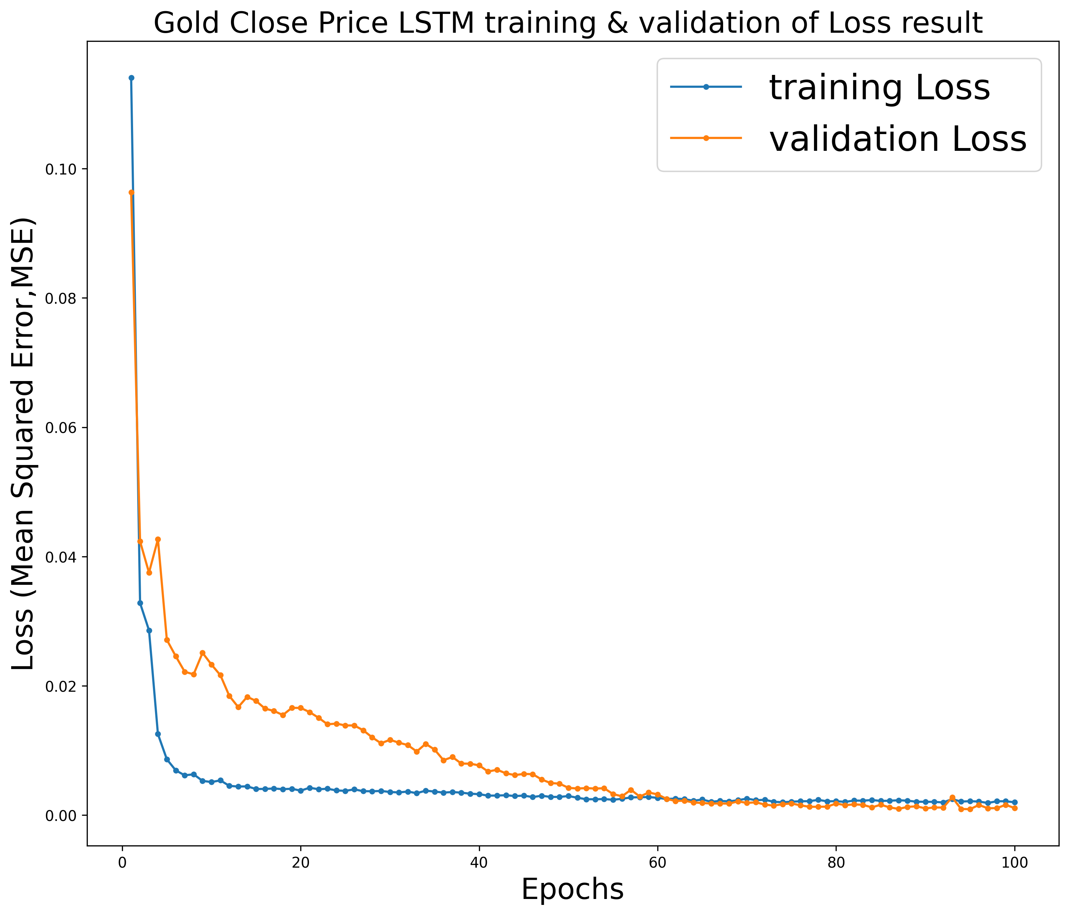
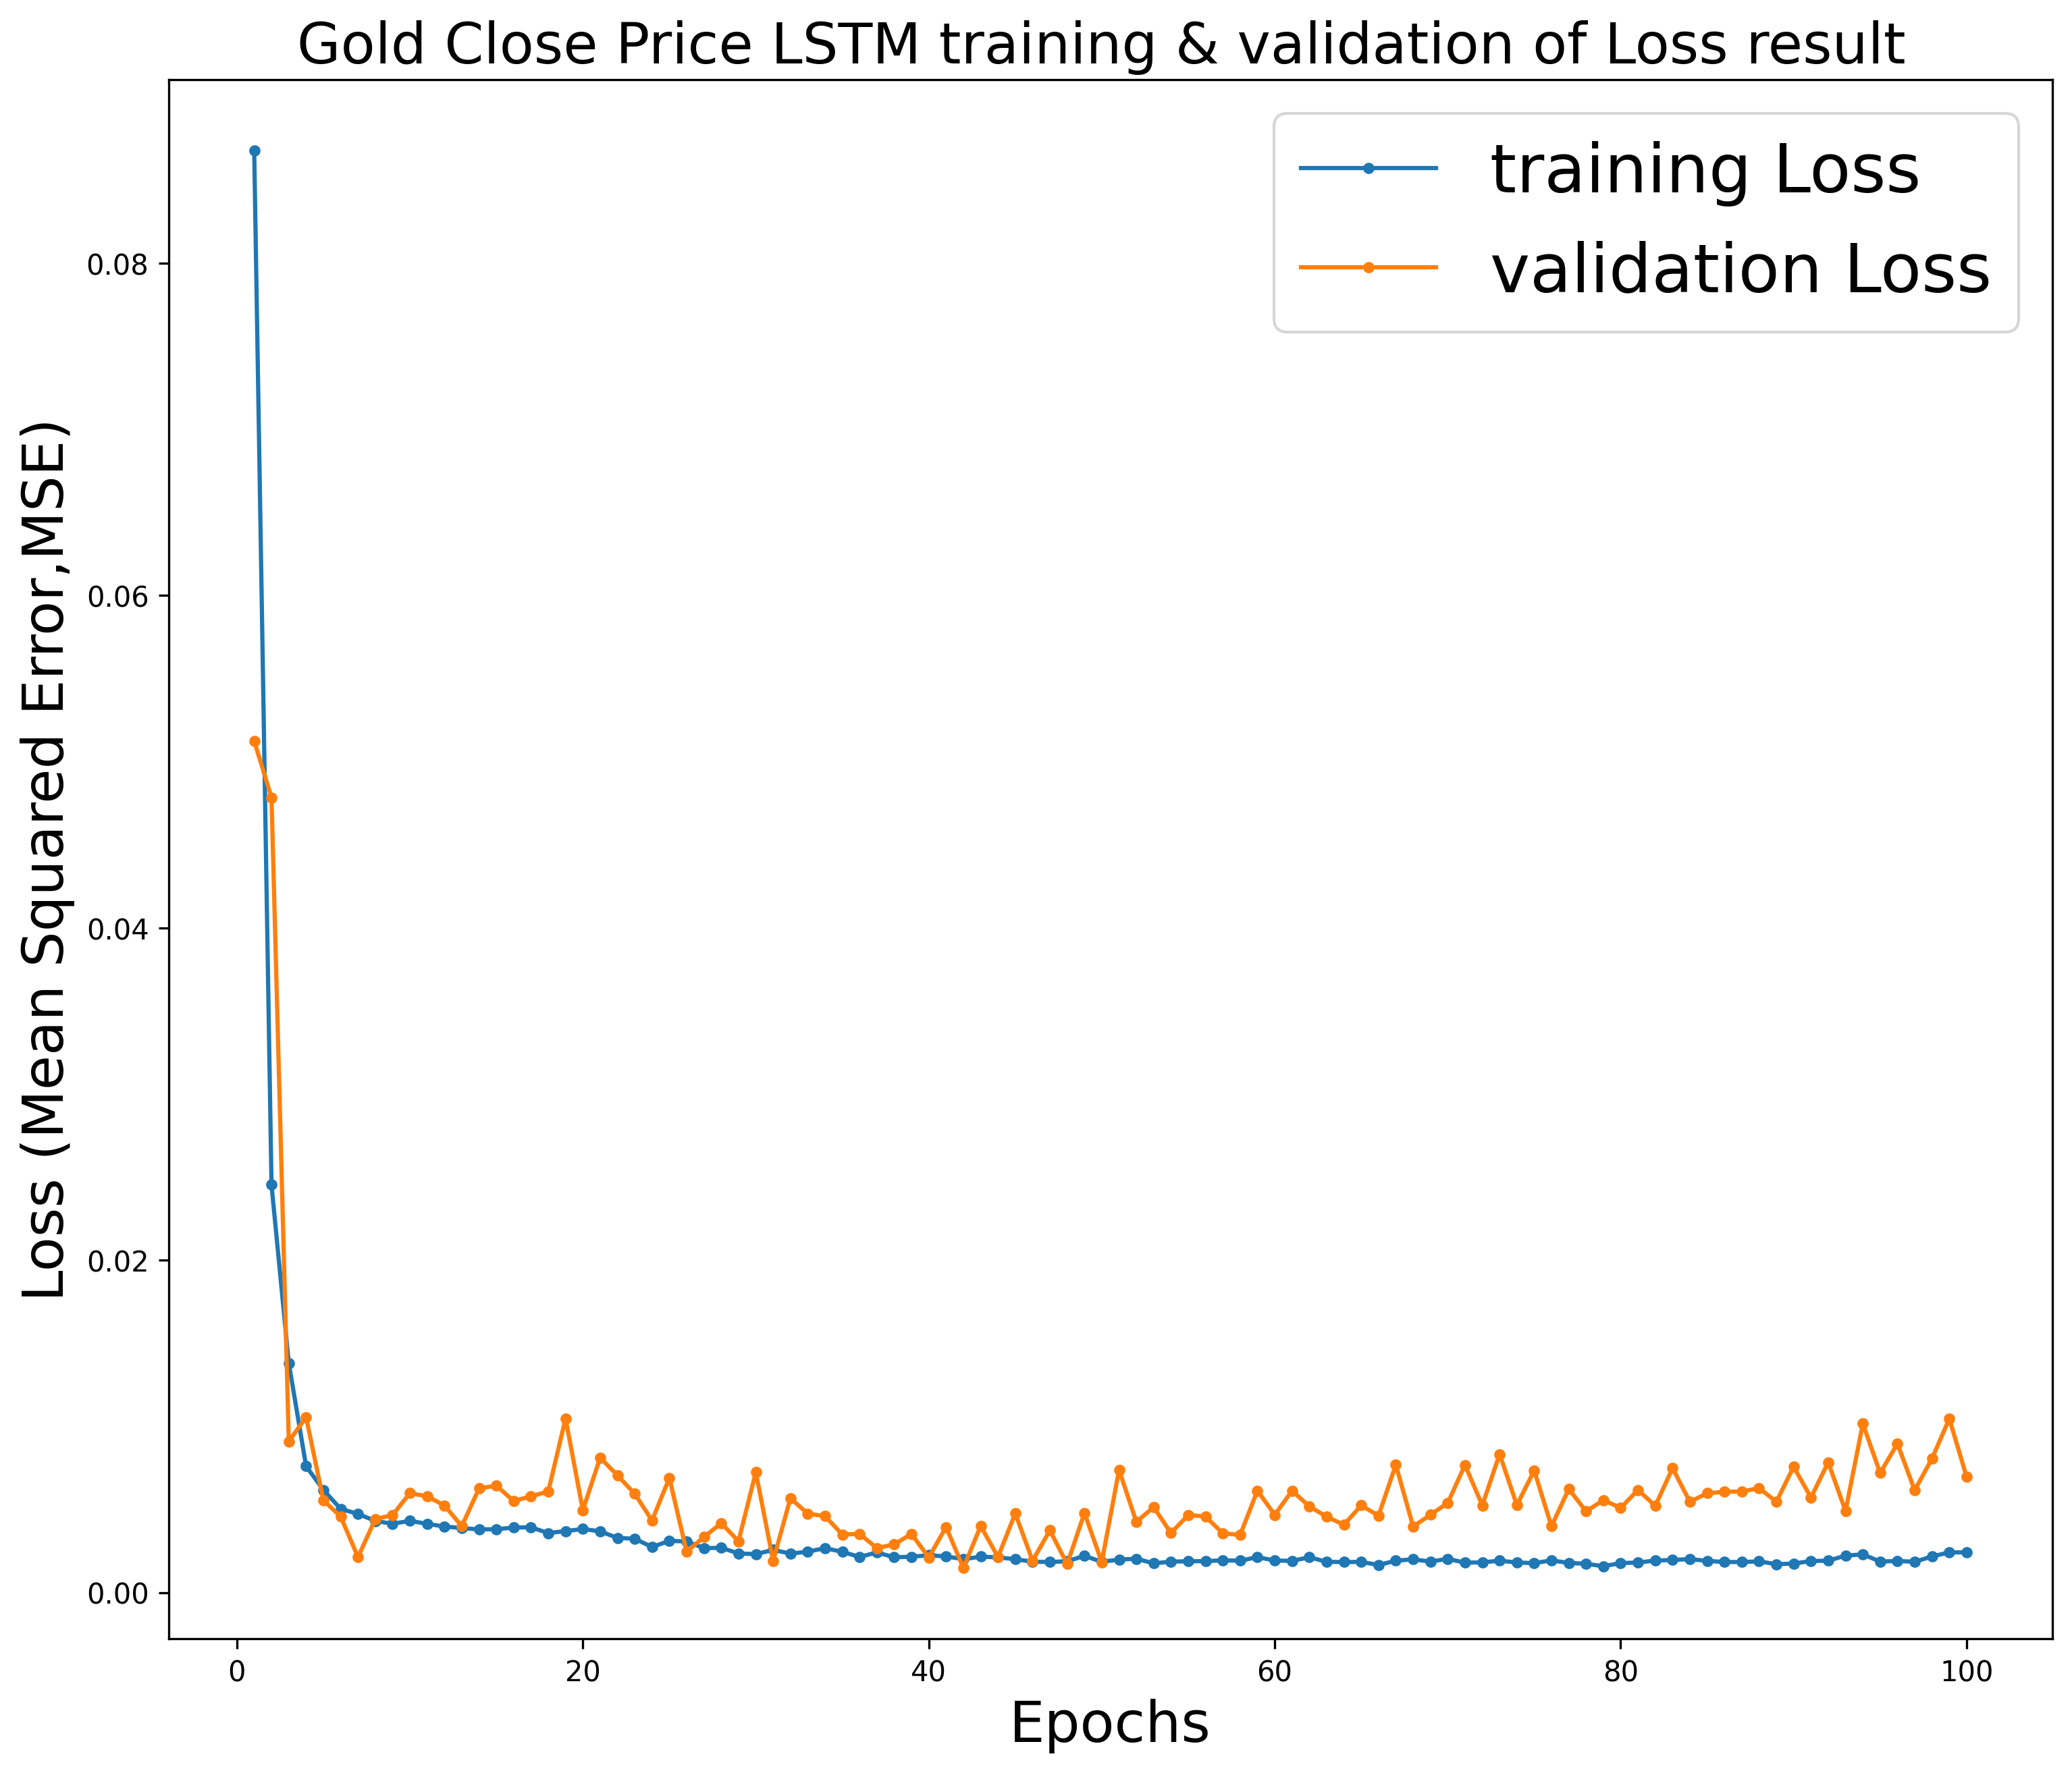
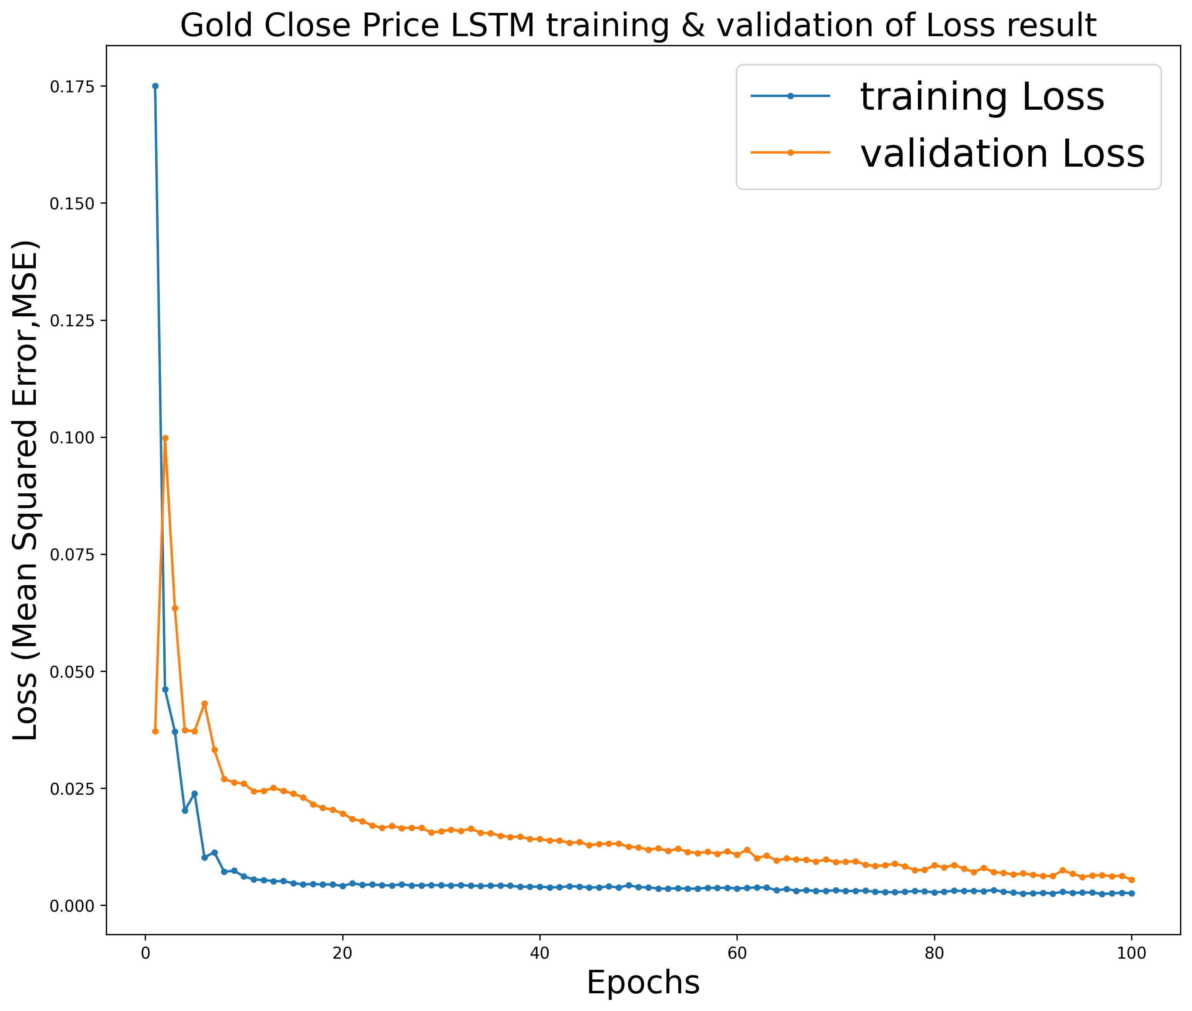
MSE
 | learning_rate=0.002 | learning_rate=0.005 | learning_rate=0.001
beta=0.95
beta=0.9
beta=0.97

Slide 10
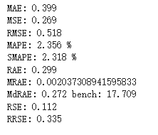
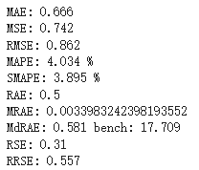
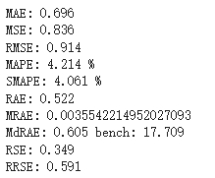
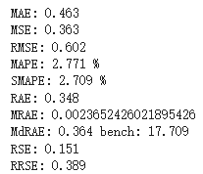
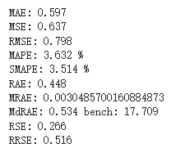
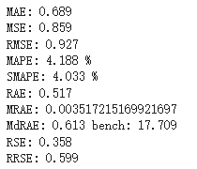
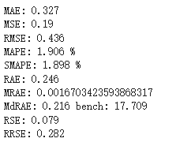
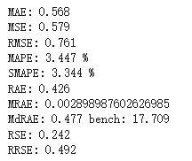
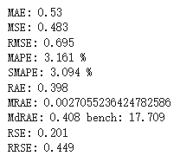
test
 | learning_rate=0.002 | learning_rate=0.005 | learning_rate=0.001
beta=0.95 | Loss:0.0024 | Loss:0.0083 | Loss:0.0105
beta=0.9 | Loss:0.0036 | Loss:0.0074 | Loss:0.0110
beta=0.97 | Loss:0.0011 | Loss:0.0070 | Loss:0.0054

Slide 11
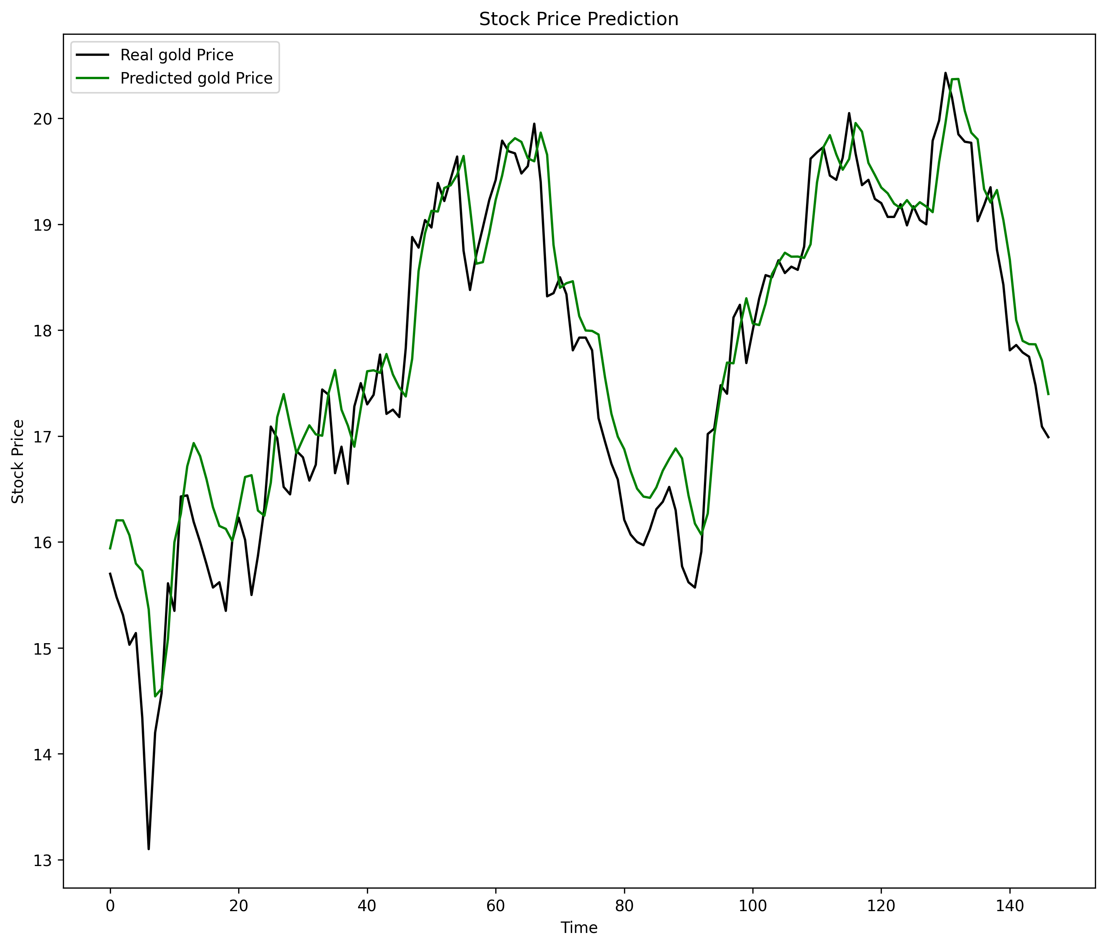
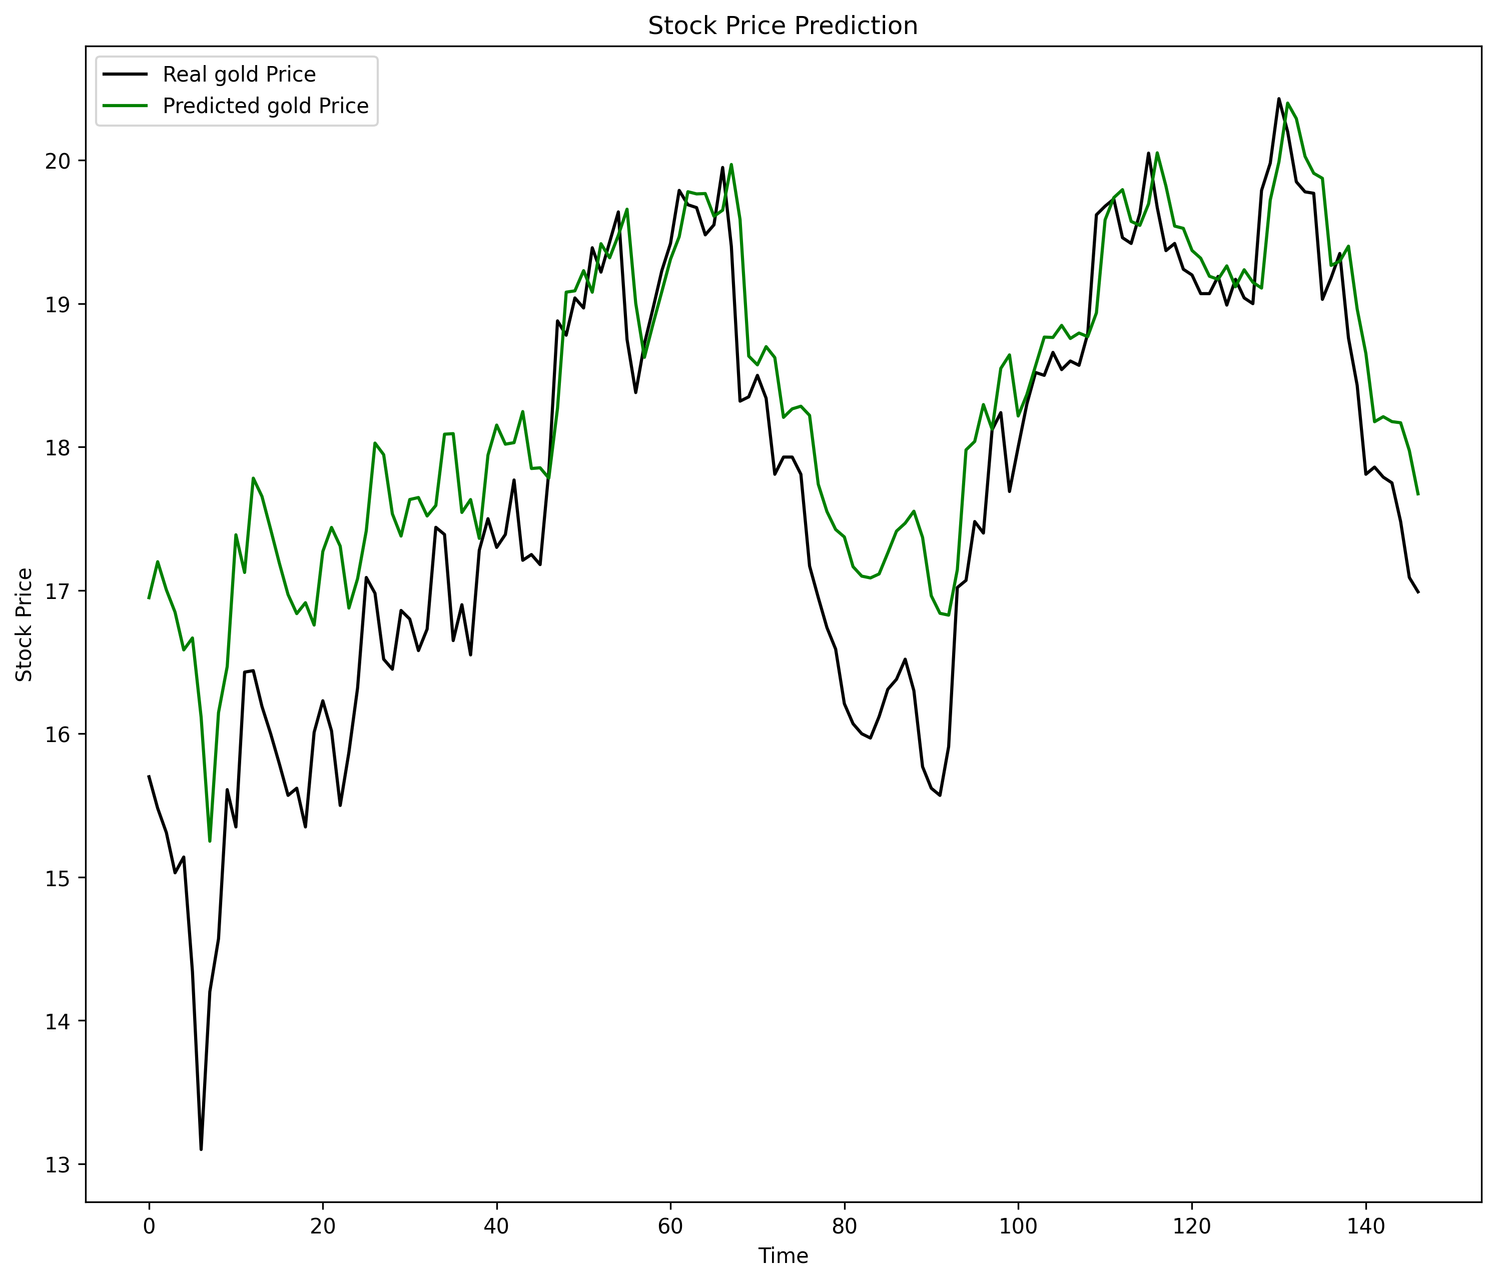
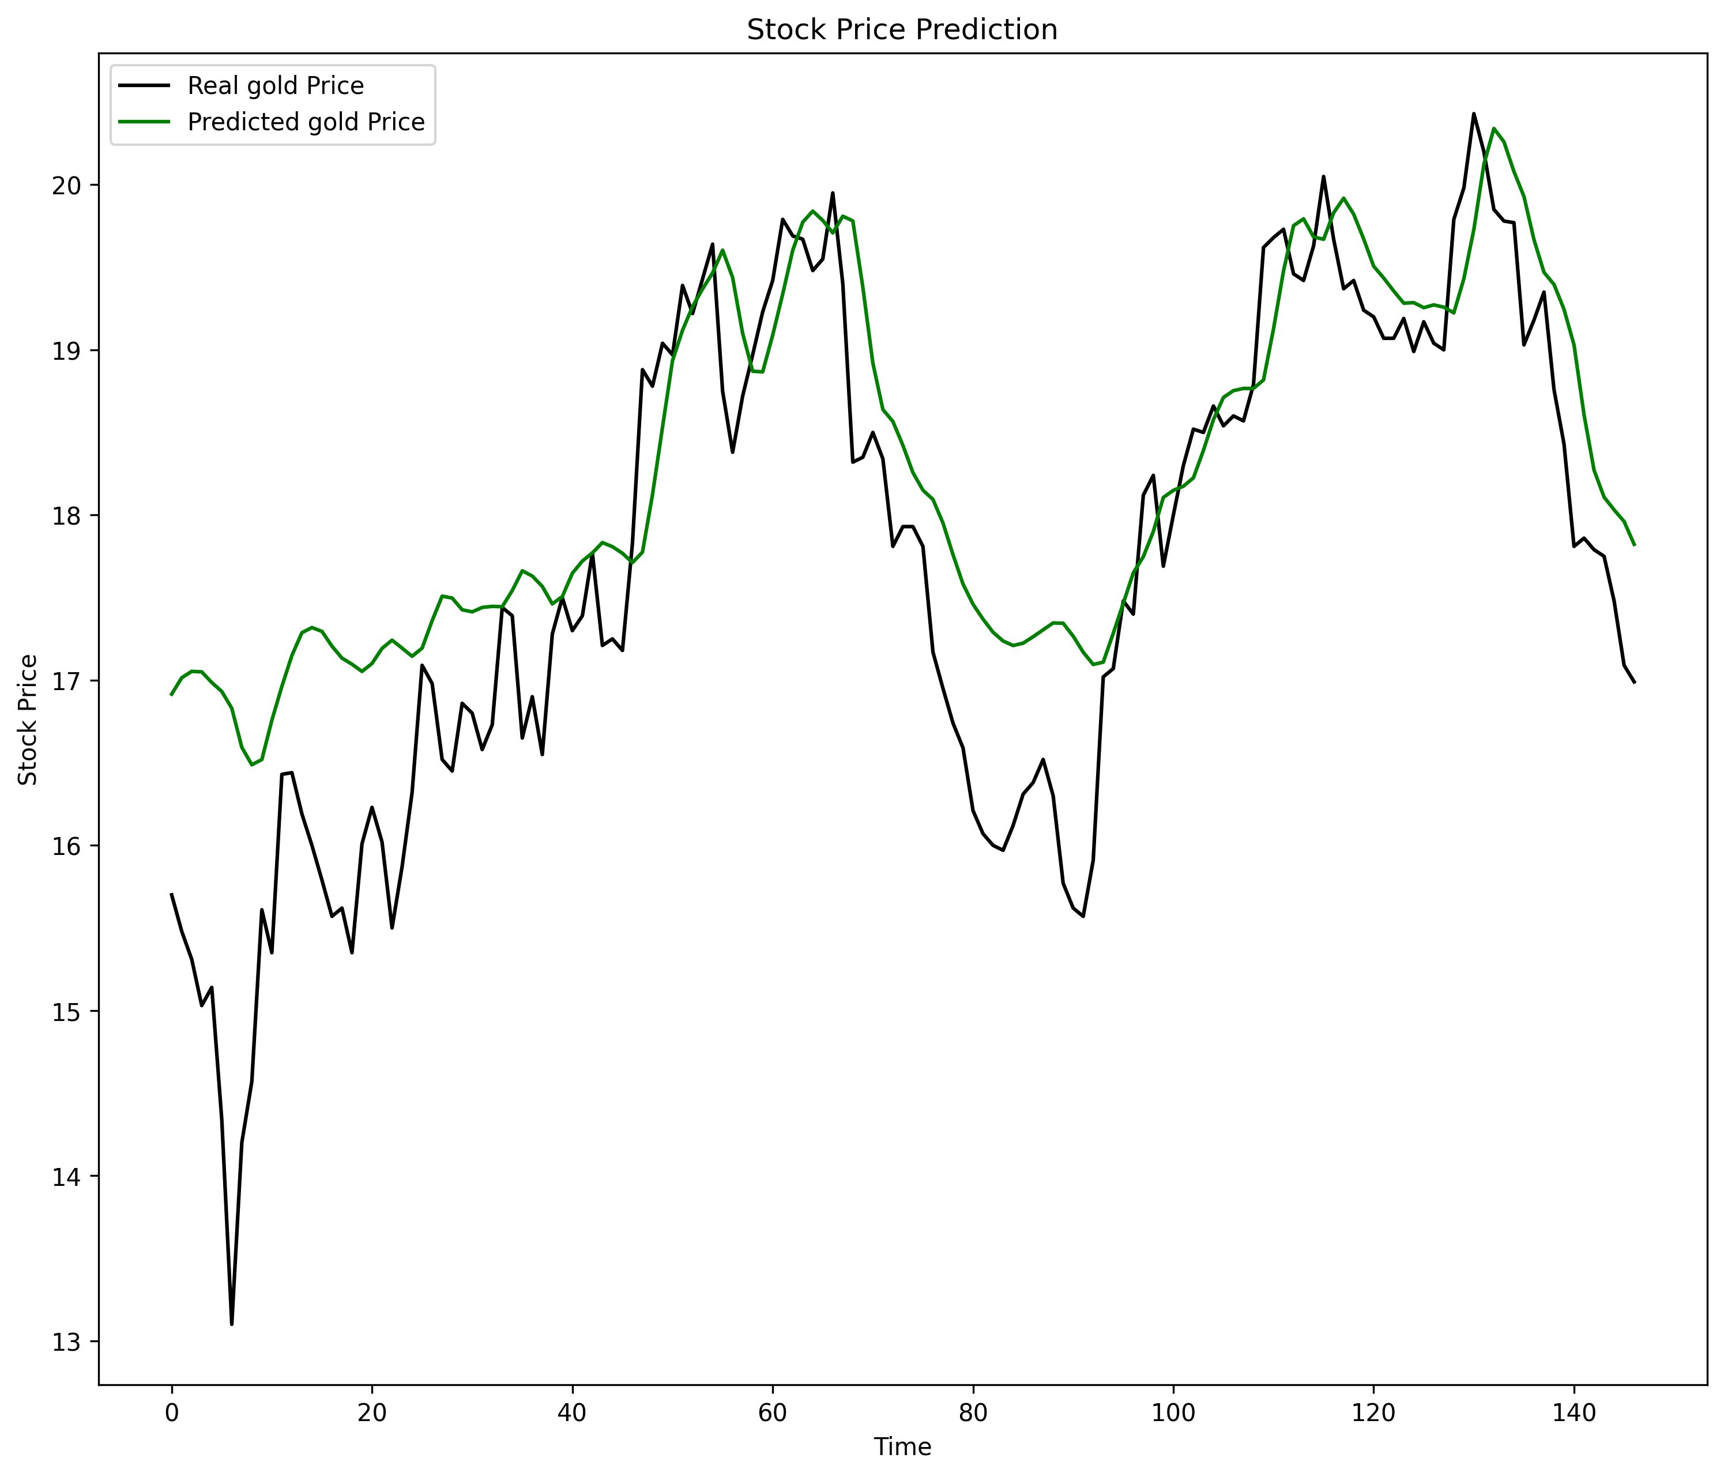
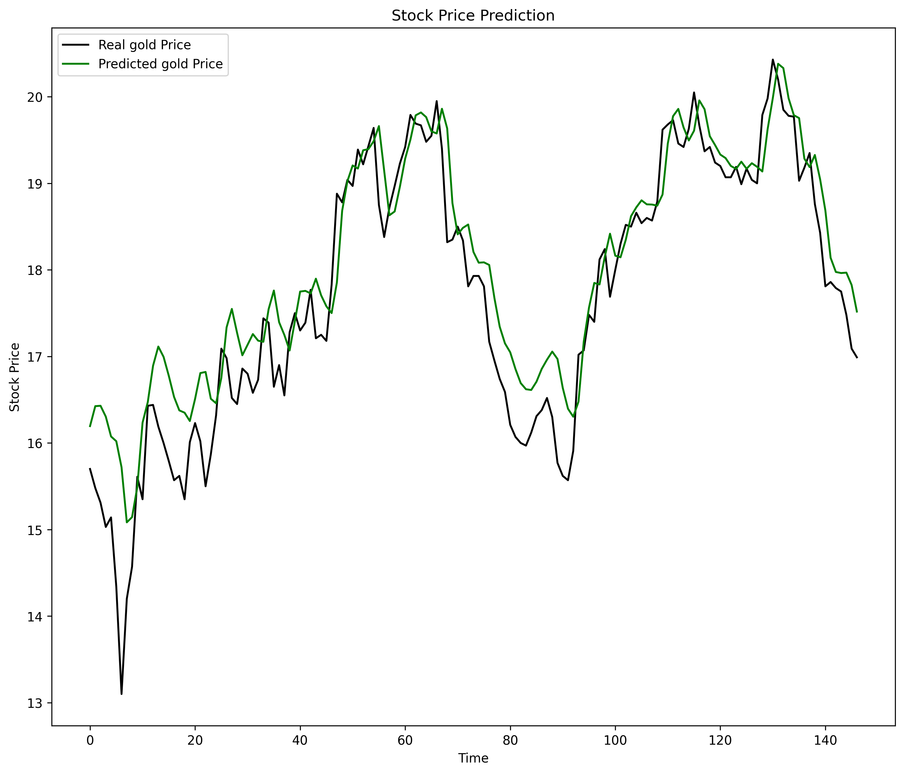


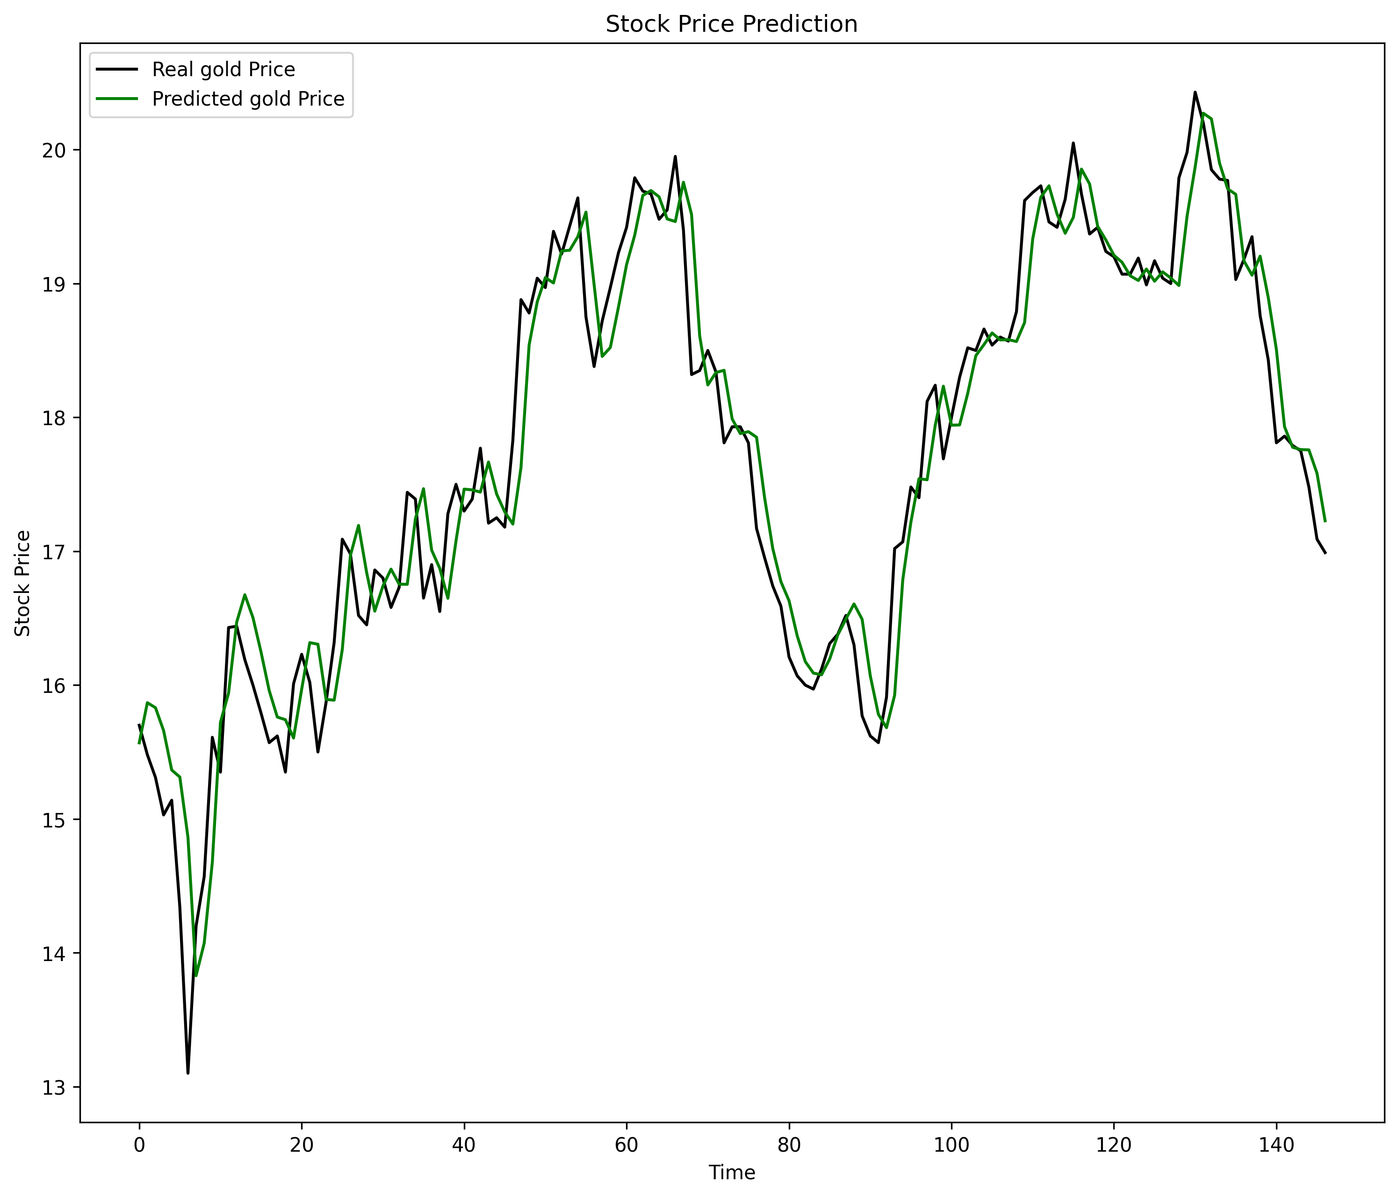

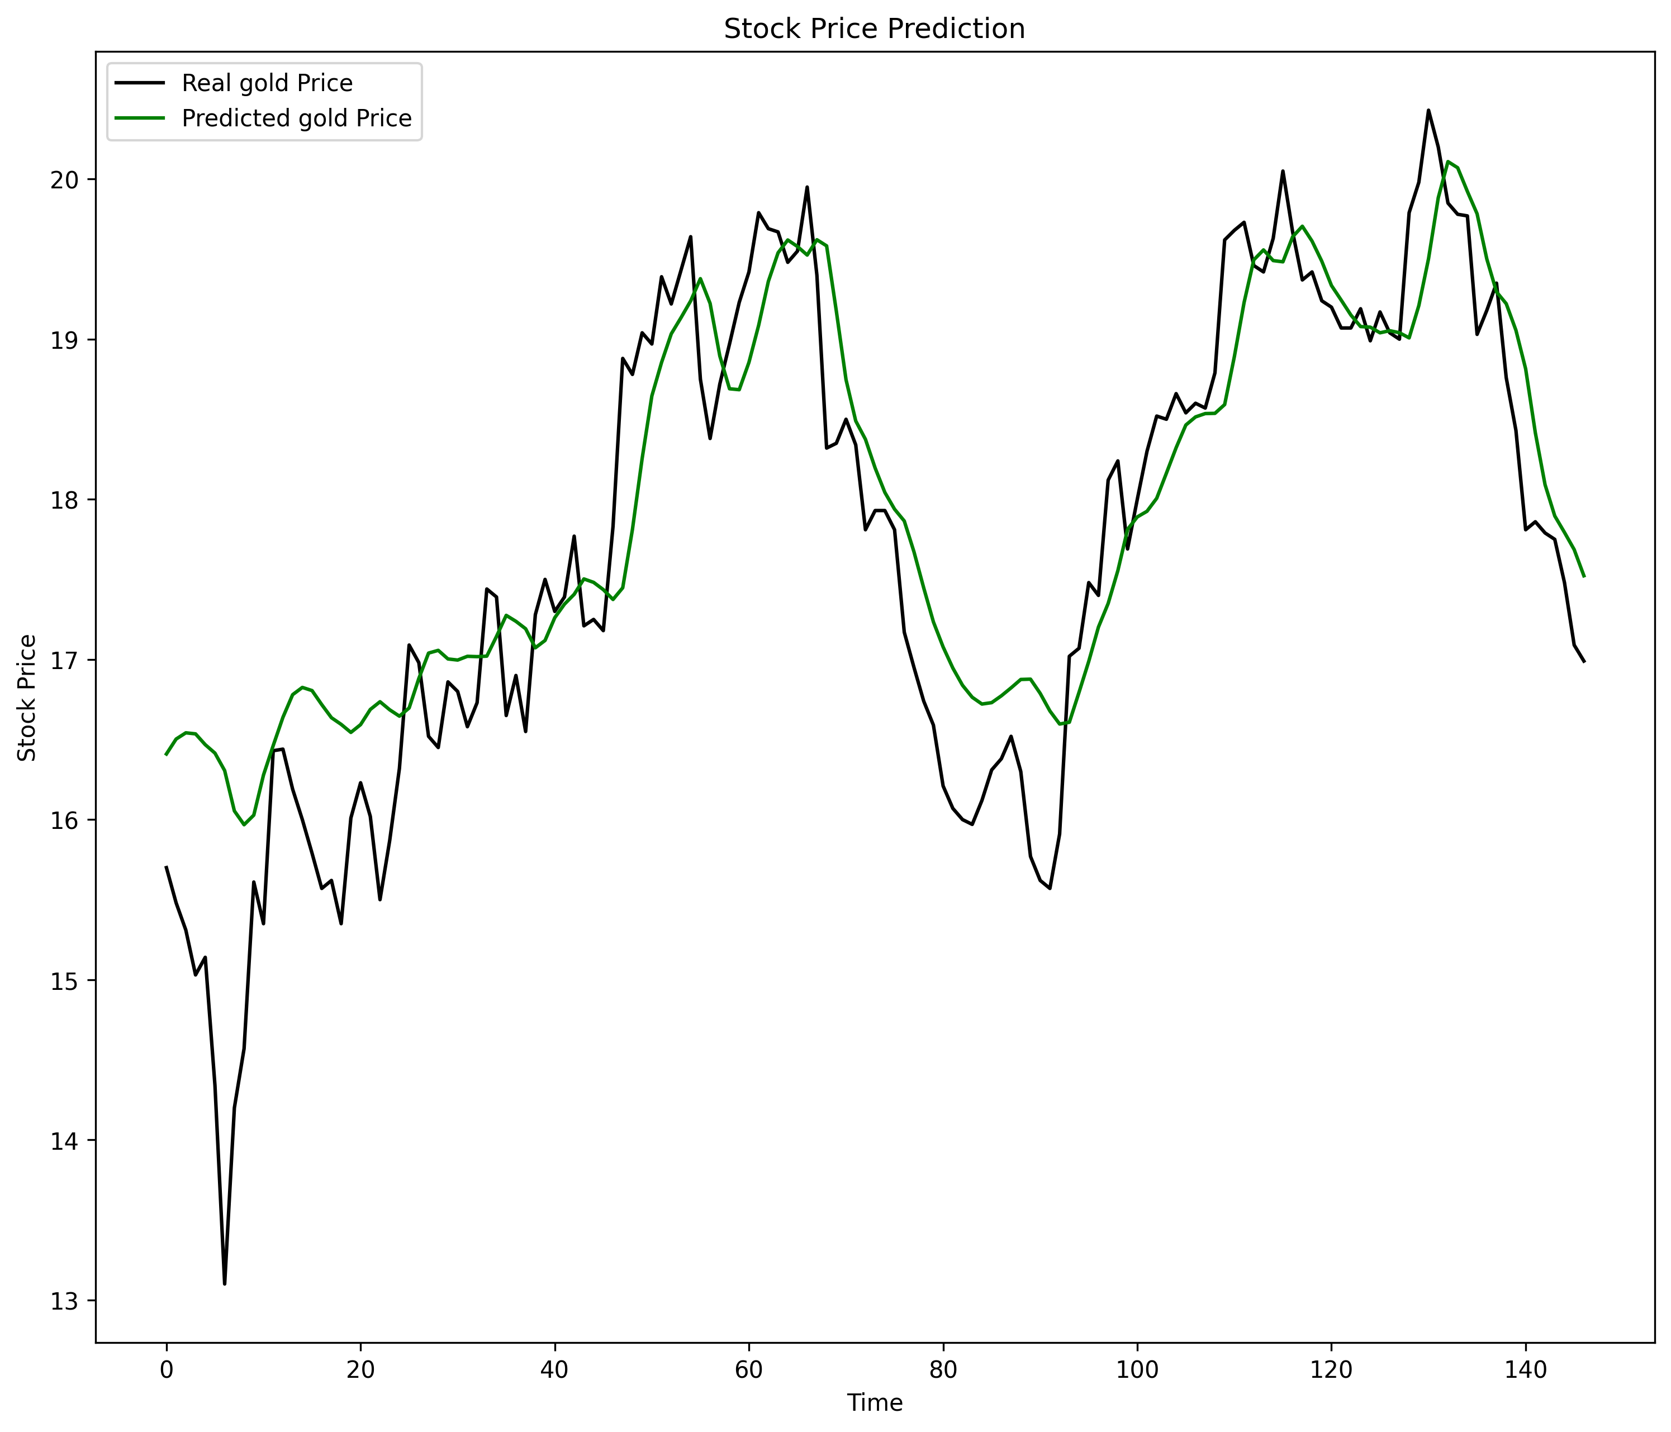
test
 | learning_rate=0.002 | learning_rate=0.005 | learning_rate=0.001
beta=0.95
beta=0.9
beta=0.97

Slide 12
結果討論
最好的組合為 learning_rate=0.002
Beta_1=0.97
的結果
選擇標準為loss最低並且test結果用圖形視覺化表示後合理。

Slide 13
Git hub
https://github.com/Alvis12/deep_learning.git
RNN_LSTM(資料夾)

